Slide 1

JAVA
project
팀프로젝트 : Pups Game 구현
15011025 김아연
15011032 김희주
15011054 강승훈

Slide 2
0
목차
JAVA Project - Team 6
Pups Game
프로그램 개요 및 설명
전체 클래스 구조도 설명
각 클래스 설명
프로그램 시연
질의응답
01
02
03
04
05

Slide 3
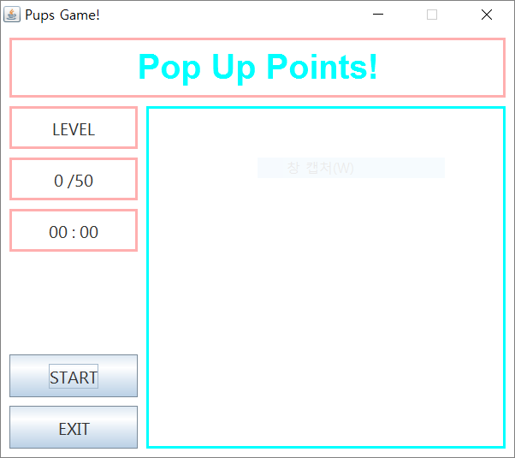
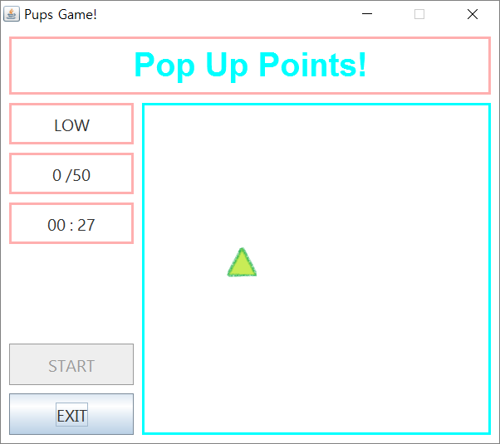

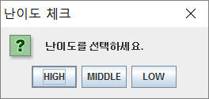

1
프로그램 개요
JAVA Project - Team 6
Pups Game
PoP
Click

Slide 4






1
프로그램 개요
JAVA Project - Team 6
Pups Game
: +3
: -3
: +5
PoP
LOW
: +6
: +7
Click
MIDDLE
: -10
HIGH

Slide 5
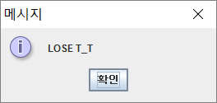
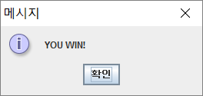
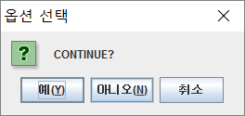
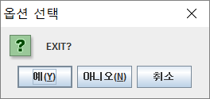
1
프로그램 개요
JAVA Project - Team 6
Pups Game
PoP
Click

Slide 6
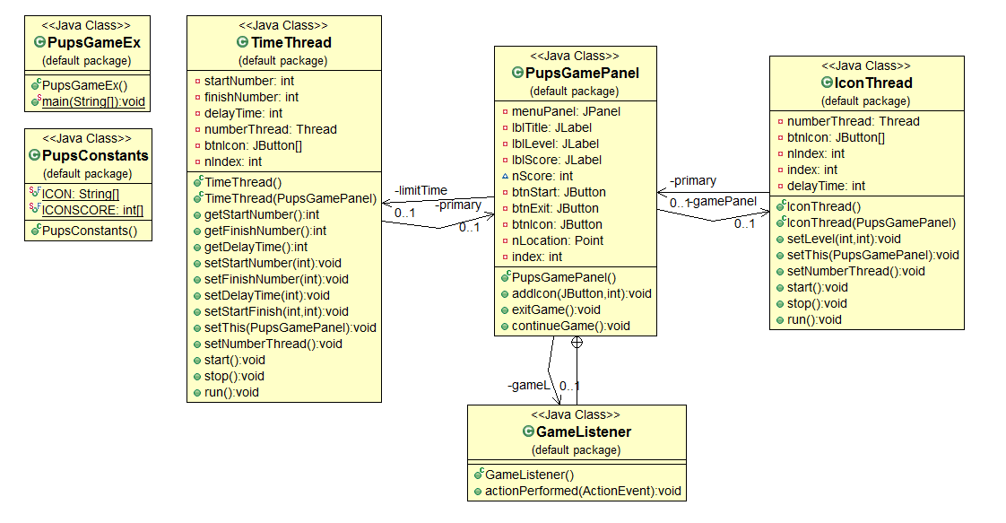
2
전체 클래스 구조도
JAVA Project - Team 6
Pups Game
UML 다이어그램

Slide 7
3
각 클래스 설명
기본 GUI 생성
이벤트 핸들러
JAVA Project - Team 6
Pups Game
PupsGamePanel

Slide 8
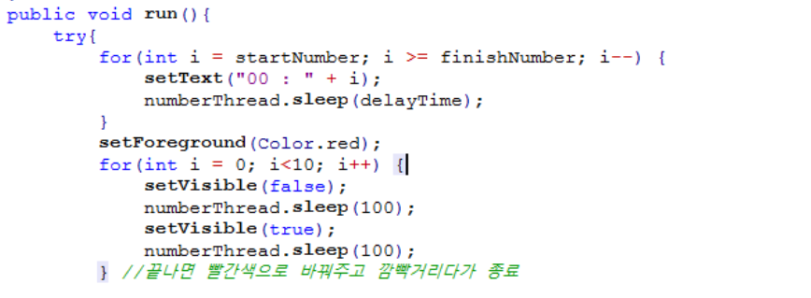
3
각 클래스 설명
JAVA Project - Team 6
Pups Game
제한 시간을 위한 클래스
TimeThread

Slide 9
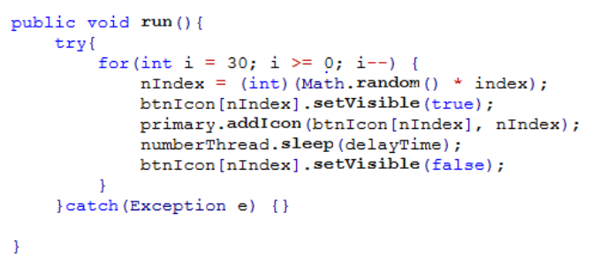
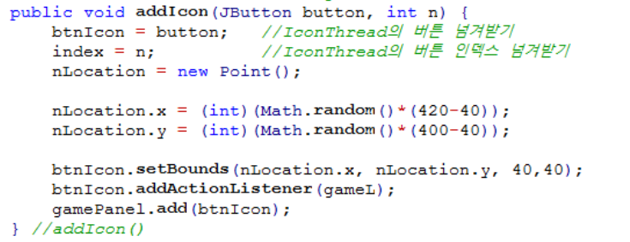
3
각 클래스 설명
JAVA Project - Team 6
Pups Game
임의의 아이콘을 생성하는 클래스
IconThread

Slide 10
3
각 클래스 설명
JAVA Project - Team 6
Pups Game
게임 실행 위한 드라이버 클래스
아이콘에 대한 상수 클래스
PupsGameEx
PupsConstants

Slide 11
4
프로그램 시연
JAVA Project - Team 6
Pups Game
PoP
Let’s Play
Pups Game!
Click

Slide 12
5
질의응답
JAVA Project - Team 6
Pups Game
?

Slide 13
6
end
이상 발표를 마치겠습니다.
감사합니다.
thank you.
이 문서는 나눔글꼴로 작성되었습니다. 다운받기

